Slide 1


ỦY BAN NHÂN DÂN QUẬN LONG BIÊN TRƯỜNG MẦM NON GIANG BIÊN
LĨNH VỰC PHÁT TRIỂN NGÔN NGỮ
HOẠT ĐỘNG LÀM QUEN VỚI VĂN HỌC
ĐỀ TÀI : THƠ : MÙA XUÂN
TÁC GIẢ : DƯƠNG KHÂU LUÔNG
LỨA TUỔI: 3-4 tuổi
Giao viên : Nguyễn Thị Nhung

Slide 2

1. Ổn định tổ chức

Slide 3
2. Phương pháp,
hình thức tổ chức

Slide 4

Hoạt động 1
Cô đọc lần 1
Kết hợp cử chỉ, điệu bộ

Slide 5

Hoạt động 2
Cô đọc lần 2 :
Kết hợp powerpoint

Slide 6
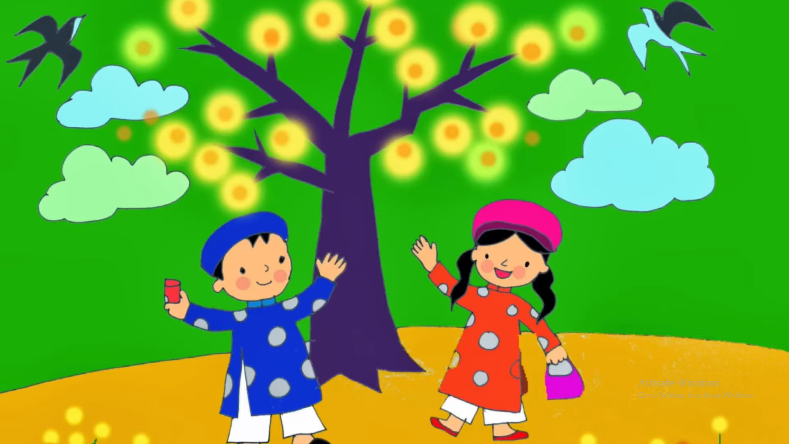
Mùa xuân
Tác giả
Dương Khâu Luông

Slide 7
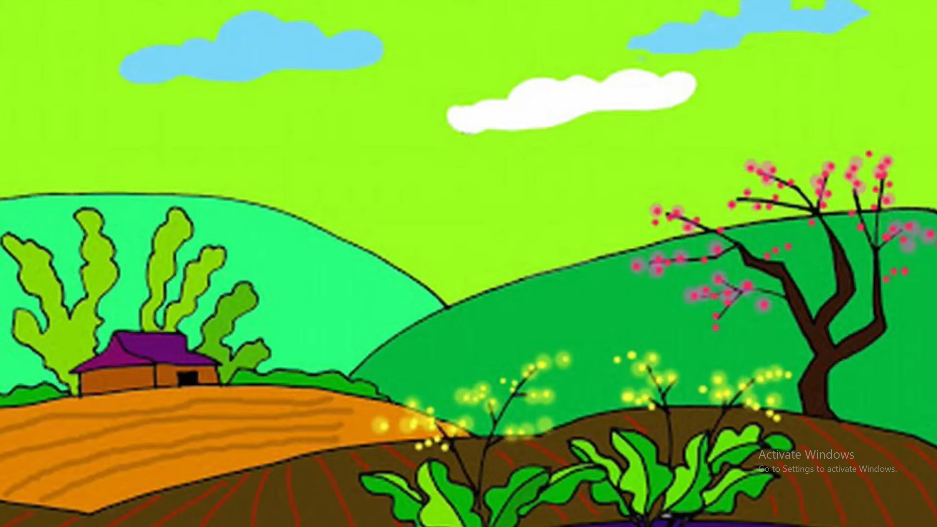
Mùa xuân gọi dậy chồi non

Slide 8
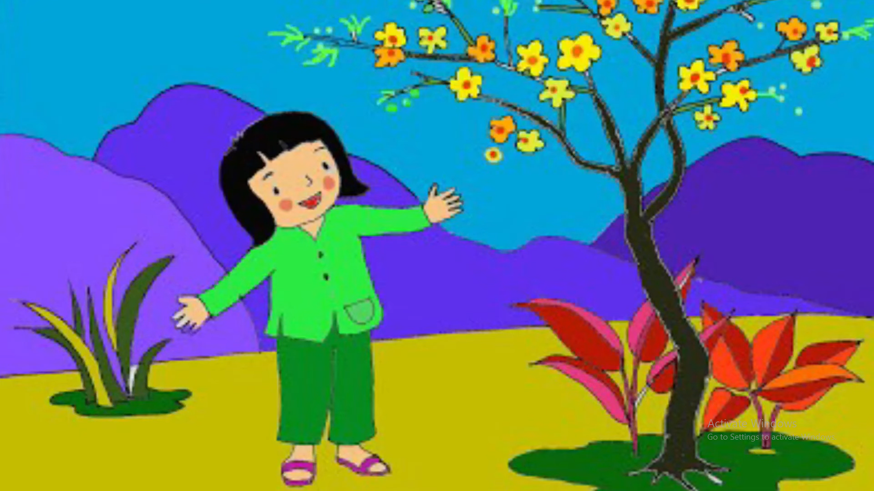
Gọi bông hoa nở xoe tròn trên cây

Slide 9
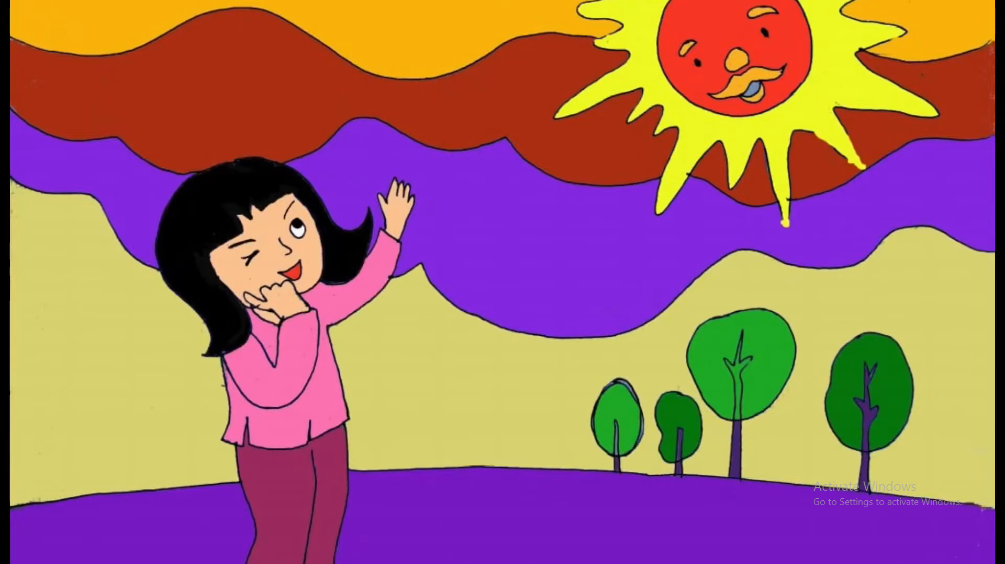
Gọi cơn nắng ấm tràn đầy

Slide 10
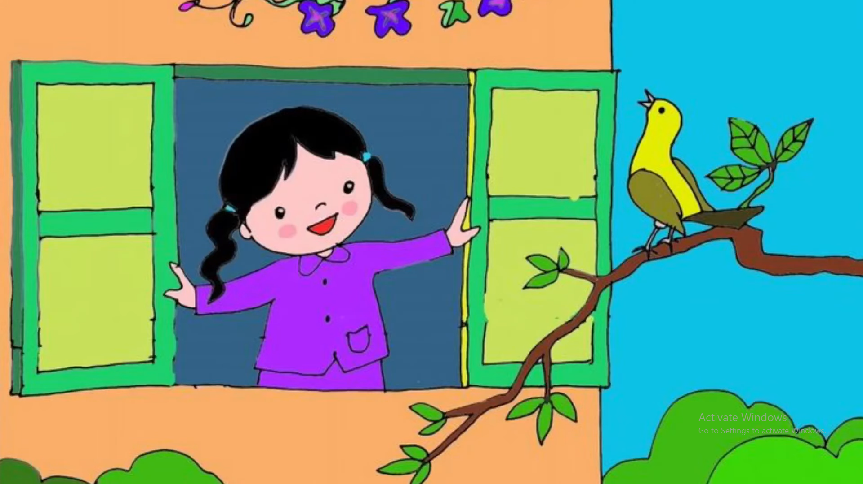
Gọi con Sáo vỗ cánh bay tìm đàn

Slide 11
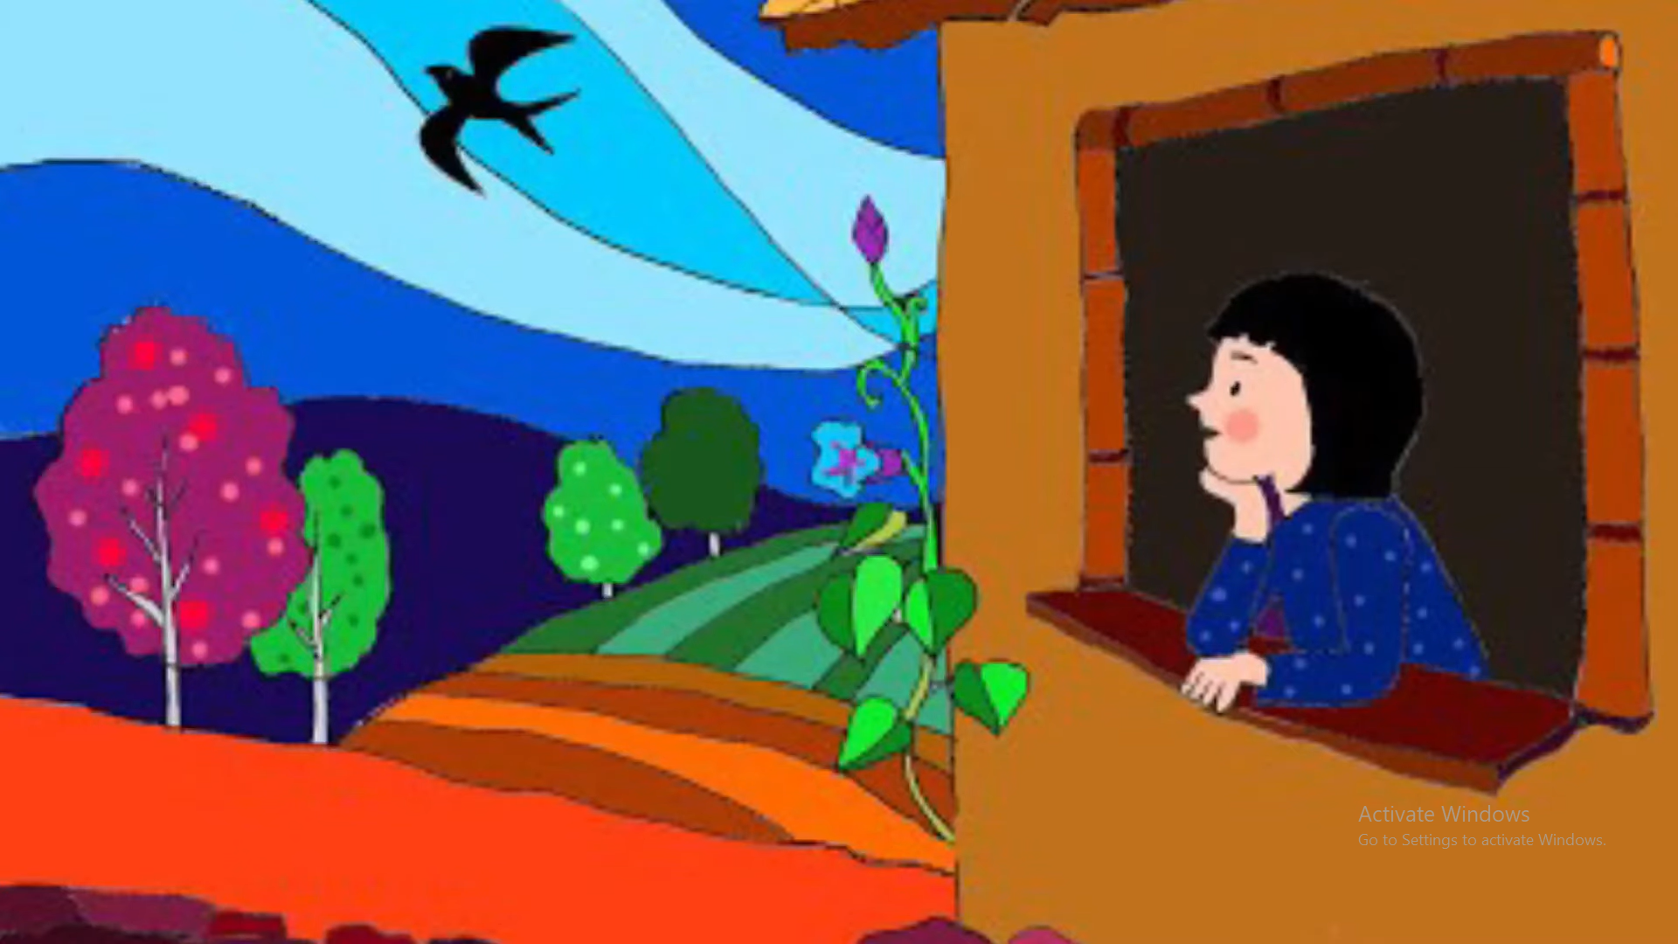
Gọi cho con Én bay sang

Slide 12
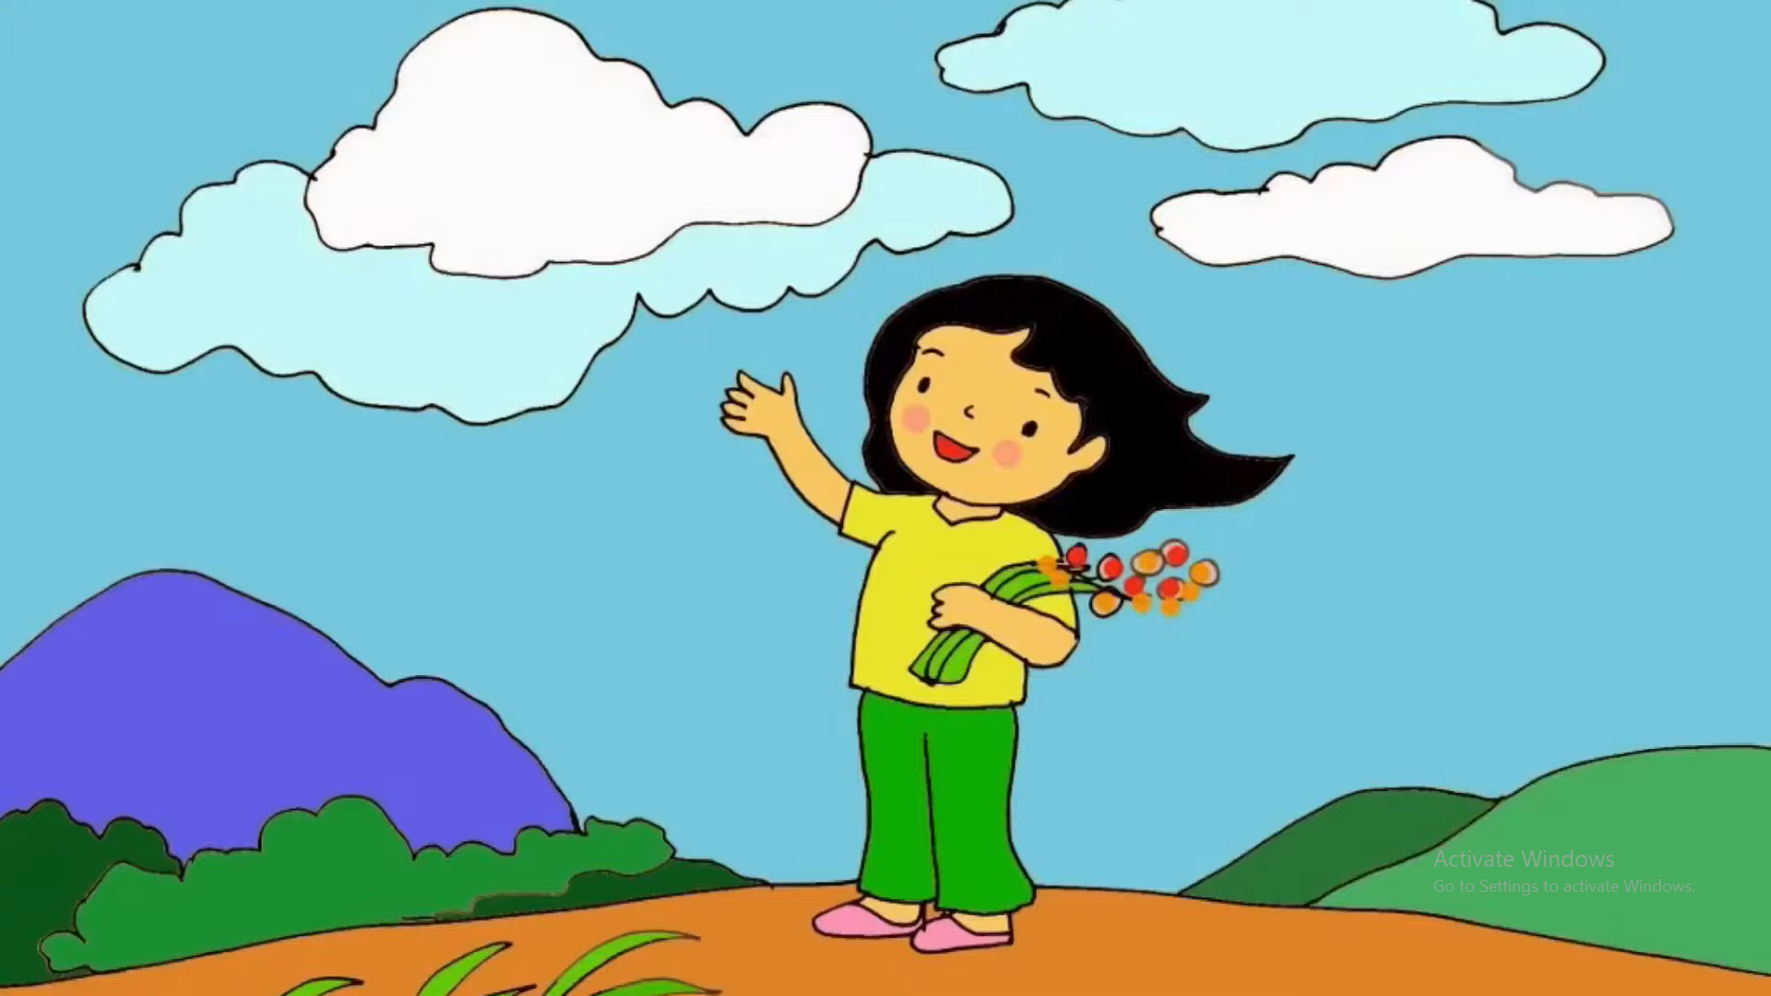
Gọi cơn gió thoảng mơ màng tiếng xuân

Slide 13

Đàm thoại

Slide 14

- Các con vừa được nghe cô
đọc bài thơ gì ?
- Do ai sáng tác ?

Slide 15
Mùa xuân
Tác giả
Dương Khâu Luông

Slide 16
- Khi mùa xuân đến hoa lá như thế nào ?

Slide 17
Mùa xuân gọi dậy chồi non

Slide 18
Gọi bông hoa nở xoe tròn trên cây

Slide 19
- Thời tiết của mùa Xuân như thế nào ?

Slide 20
Gọi cơn nắng ấm tràn đầy

Slide 21
- Những chú chim Sáo đã làm gì khi mùa Xuân đến ?

Slide 22
Gọi con Sáo vỗ cánh bay tìm đàn

Slide 23
- Mùa Xuân còn gọi loài chim nào bay sang ?

Slide 24
Gọi cho con Én bay sang

Slide 25
- Khi mùa Xuân đến thì những cơn gió như thế nào ?

Slide 26
Gọi cơn gió thoảng mơ màng tiếng xuân

Slide 27
GD : Mùa Xuân là mùa đẹp nhất trong năm, là mùa cây cối đâm chồi, nảy lộc, tram hoa đua nở vì vậy các con phải biết yêu thích không khí ấm áp và cảnh vật của mùa Xuân.

Slide 28
Dạy trẻ đọc thơ:
Cả lớp đọc thơ
- Từng tổ đọc thơ
Nhóm trai, gái
Cá nhân trẻ đọc

Slide 29

3. Kết thúc

Slide 30


0
Chào tạm biệt

